Slide 1

מיומנות הבנת הנקרא

Slide 2
שלושה תנאים המסייעים להבנה מעמיקה של הטקסט:
יש לקורא ידע מקדים על המידע בטקסט
המידע בטקסט מעניין ומסקרן את הקורא
הקורא מבצע יישום להבנה

Slide 3
יחידה זו תסייע לכם לרכוש ידע מקדים על הטקסט כדי להגיע להבנה מעמיקה יותר.

Slide 4

הביטו בתמונה
איזה מידע תוכלו להסיק מהסתכלות ראשונית בתמונה?

Slide 5
גם מהתבוננות כלילית על הטקסט תוכלו להפיק מידע רב.

Slide 6
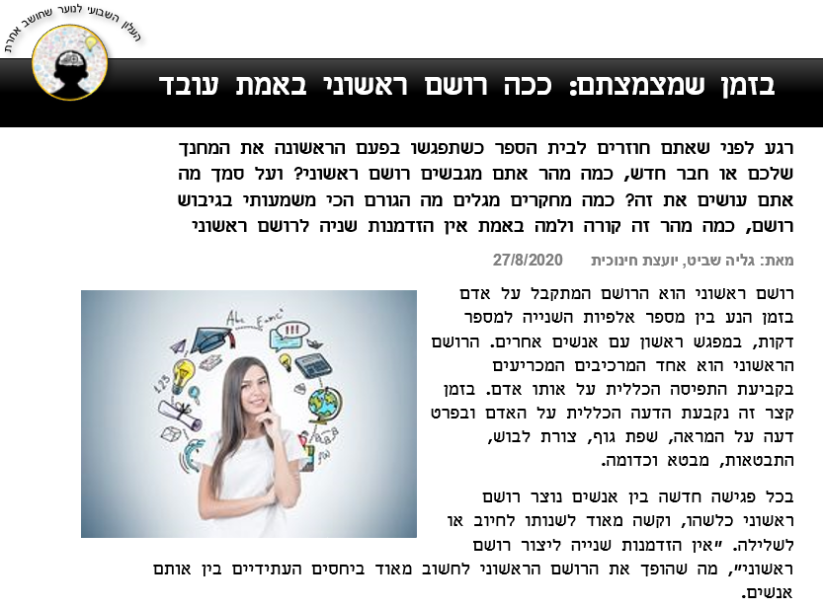
איזה מידע ראשוני תוכלו לרכוש על המאמר בלי לקרוא אותו?

Slide 7

הבמה
איפה התפרסם המאמר?
אינטרנט? אנציקלופדיה?
האם המקור אמין?
7

Slide 8

מוען
מי כתב את הטקסט?
מה יודעים עליו? האם הוא מומחה? האם יש להם דעות ידועות בעניין?
8

Slide 9

תאריך
מתי התפרסם המאמר? האם הטקסט מעודכן? אולי כבר לא רלוונטי?
9

Slide 10
נמען
למי נכתב המאמר?
קטע שמיועד לנוער יעסוק בנושאים שונים ממאמר שנכתב לחוקרי חלל
10

Slide 11
אמצעים חזותיים
מה אוכל ללמוד מהאיורים, מהתצלומים, מהטבלאות ומהתרשימים?
11

Slide 12
כותרות ראשית, משנית
וחלוקה לפסקות
12

Slide 13
ככול שיהיה לנו יותר מידע על המאמר כך נבין אותו טוב יותר

Slide 14
טרום הקריאה ננסה לאסוף מידע על המאמר מהרמזים הגלויים
תאריך פרסום המאמר | מקום פרסום המאמר | אמצעים חזותיים נלווים
באיזה תאריך פורסם הטקסט? מה מידת העדכניות שלו? האם יתכן שמאז כתיבת הטקסט חלו שינויים התפתחויות בתחום. | באיזה מקום פורסם המאמר? האם מקור המידע אמין? האם ניתן לשער מהו סוג הטקסט? לשם מה נכתב הטקסט? האם להעביר מידע, לחנך, לשכנע ולהשפיע? | האם יש לצידי הטקסט או בתוכו איורים, ציורים, דיאגראמות, תצלומים טבלאות? האם ניתן להפיק מהם מידע מהם לגבי תוכנו של הטקסט. מטבלאות ודיאגראמות ניתן גם להוציא מידע כמותי
מוען | נמען | כותרות
מי הוא מחבר הטקסט? (אדם פרטי, עיתונאי, מומחה, או מוסד) מה אנו יודעים עליו/עליהם? מה הם תחום עיסוקו/ם? במידה והמוען הוא מומחה בתחום, יש אמינות לדברים הכתובים. | לאיזה קהל קוראים מכוונים הכותבים את דבריהם (לילדים, מבוגרים, למומחים)? ניתן ללמוד על המשלב הלשוני של הטקסט, אוצר המילים שהמוען ישתמש בו, ועל מידת המורכבות של הטקסט | מה נוכל לשער מתוך הכותרת על הנושא של הטקסט ועל תוכנו?

Slide 15

Place your screenshot here
איזה מידע ראשוני תוכלו לרכוש על המאמר בלי לקרוא אותו?
מטלת ביצוע הבנה 1
15

Slide 16
מטלת ביצוע הבנה 2
צרפו קישור לטקסט/ תמונה
איזה מידע ראשוני תוכלו לרכוש על המאמר בלי לקרוא אותו?

